Slide 1
TouchID
------by 张诚

Slide 2
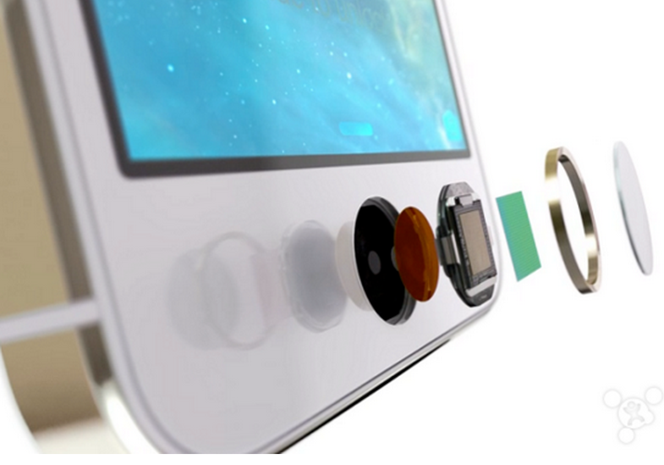
什么是TouChID
Touch ID指的是被安装在iPhone 5s Home按钮当中的指纹传感装置。它的出现旨在帮助用户更为轻松地完成身份识别流程，从而鼓励使用者尽可能多地使用保护机制。大家在每台设备上最多能够配置五种指纹识别信息。到目前为止，Touch ID已经能够被用于完成设备解锁并完成在iTunes Store、App Store以及iBooks Store当中的购买操作。

Slide 3
理论基础1
Touch ID传感器能够以每英寸500像素的分辨率对用户指纹进行扫描，并将指纹图案划归为三种类型之一：拱型、旋涡型以及环型。这款传感器在设计上充分考虑到了便捷性需求，大家可以从任何角度对手指进行扫描、而且当前扫描结果能够与任何方向的原有指纹记录进行正确匹配。
苹果公司宣称，对于任何一个给定指纹图案、Touch ID发生识别错误的机率仅为五万分之一，这样的保护效果明显优于原本的四位数PIN码机制——毕竟其内容只能在0001到9999之间提供一万种可能性组合。不过苹果没有明显指出的是，在某些情况下我们可能无法使用自己的指纹顺利实现解锁操作，例如在游泳之后手指纹理褶皱发生变化时
由于苹果不再允许我们使用设备内自带的PIN码验证机制，因此如果Touch ID无法正常起效、大家最好能在应用程序当中额外建立一套密码匹配方案

Slide 4
理论基础2
指令传感器带来的最大问题在于，用户的隐私会从根本上受到侵犯。如果大家的密码内容被泄露出去，那么各位完全可以通过修改及时挽救、恶意人士根本无法继续利用其访问用户的敏感数据。然而如果大家的指纹信息，或者是苹果的指纹内容算法遭到外泄，我们明显没办法快速对其进行�涓��
Local Authentication框架负责处理所有用户身份验证的重任。当与Touch ID结合起效时，最重要的就是要确保该框架不会透露任何与用户有关的细节、而且不会有数据从设备中被传输出去。然而，开发人员可以利用这套框架来检查特定用户是否被允许使用对应应用程序。
如果已经比较熟悉OAuth规范，就会发现这两种验证处理方式其实颇为相似。我们要求第三方对用户身份进行审核，如果我们对第三方充分信任，则可以根据其反馈直接向该用户提供认证凭证。

Slide 5
如何集成
首先创建一个工程
添加头文件
#import <LocalAuthentication/LocalAuthentication.h>

Slide 6
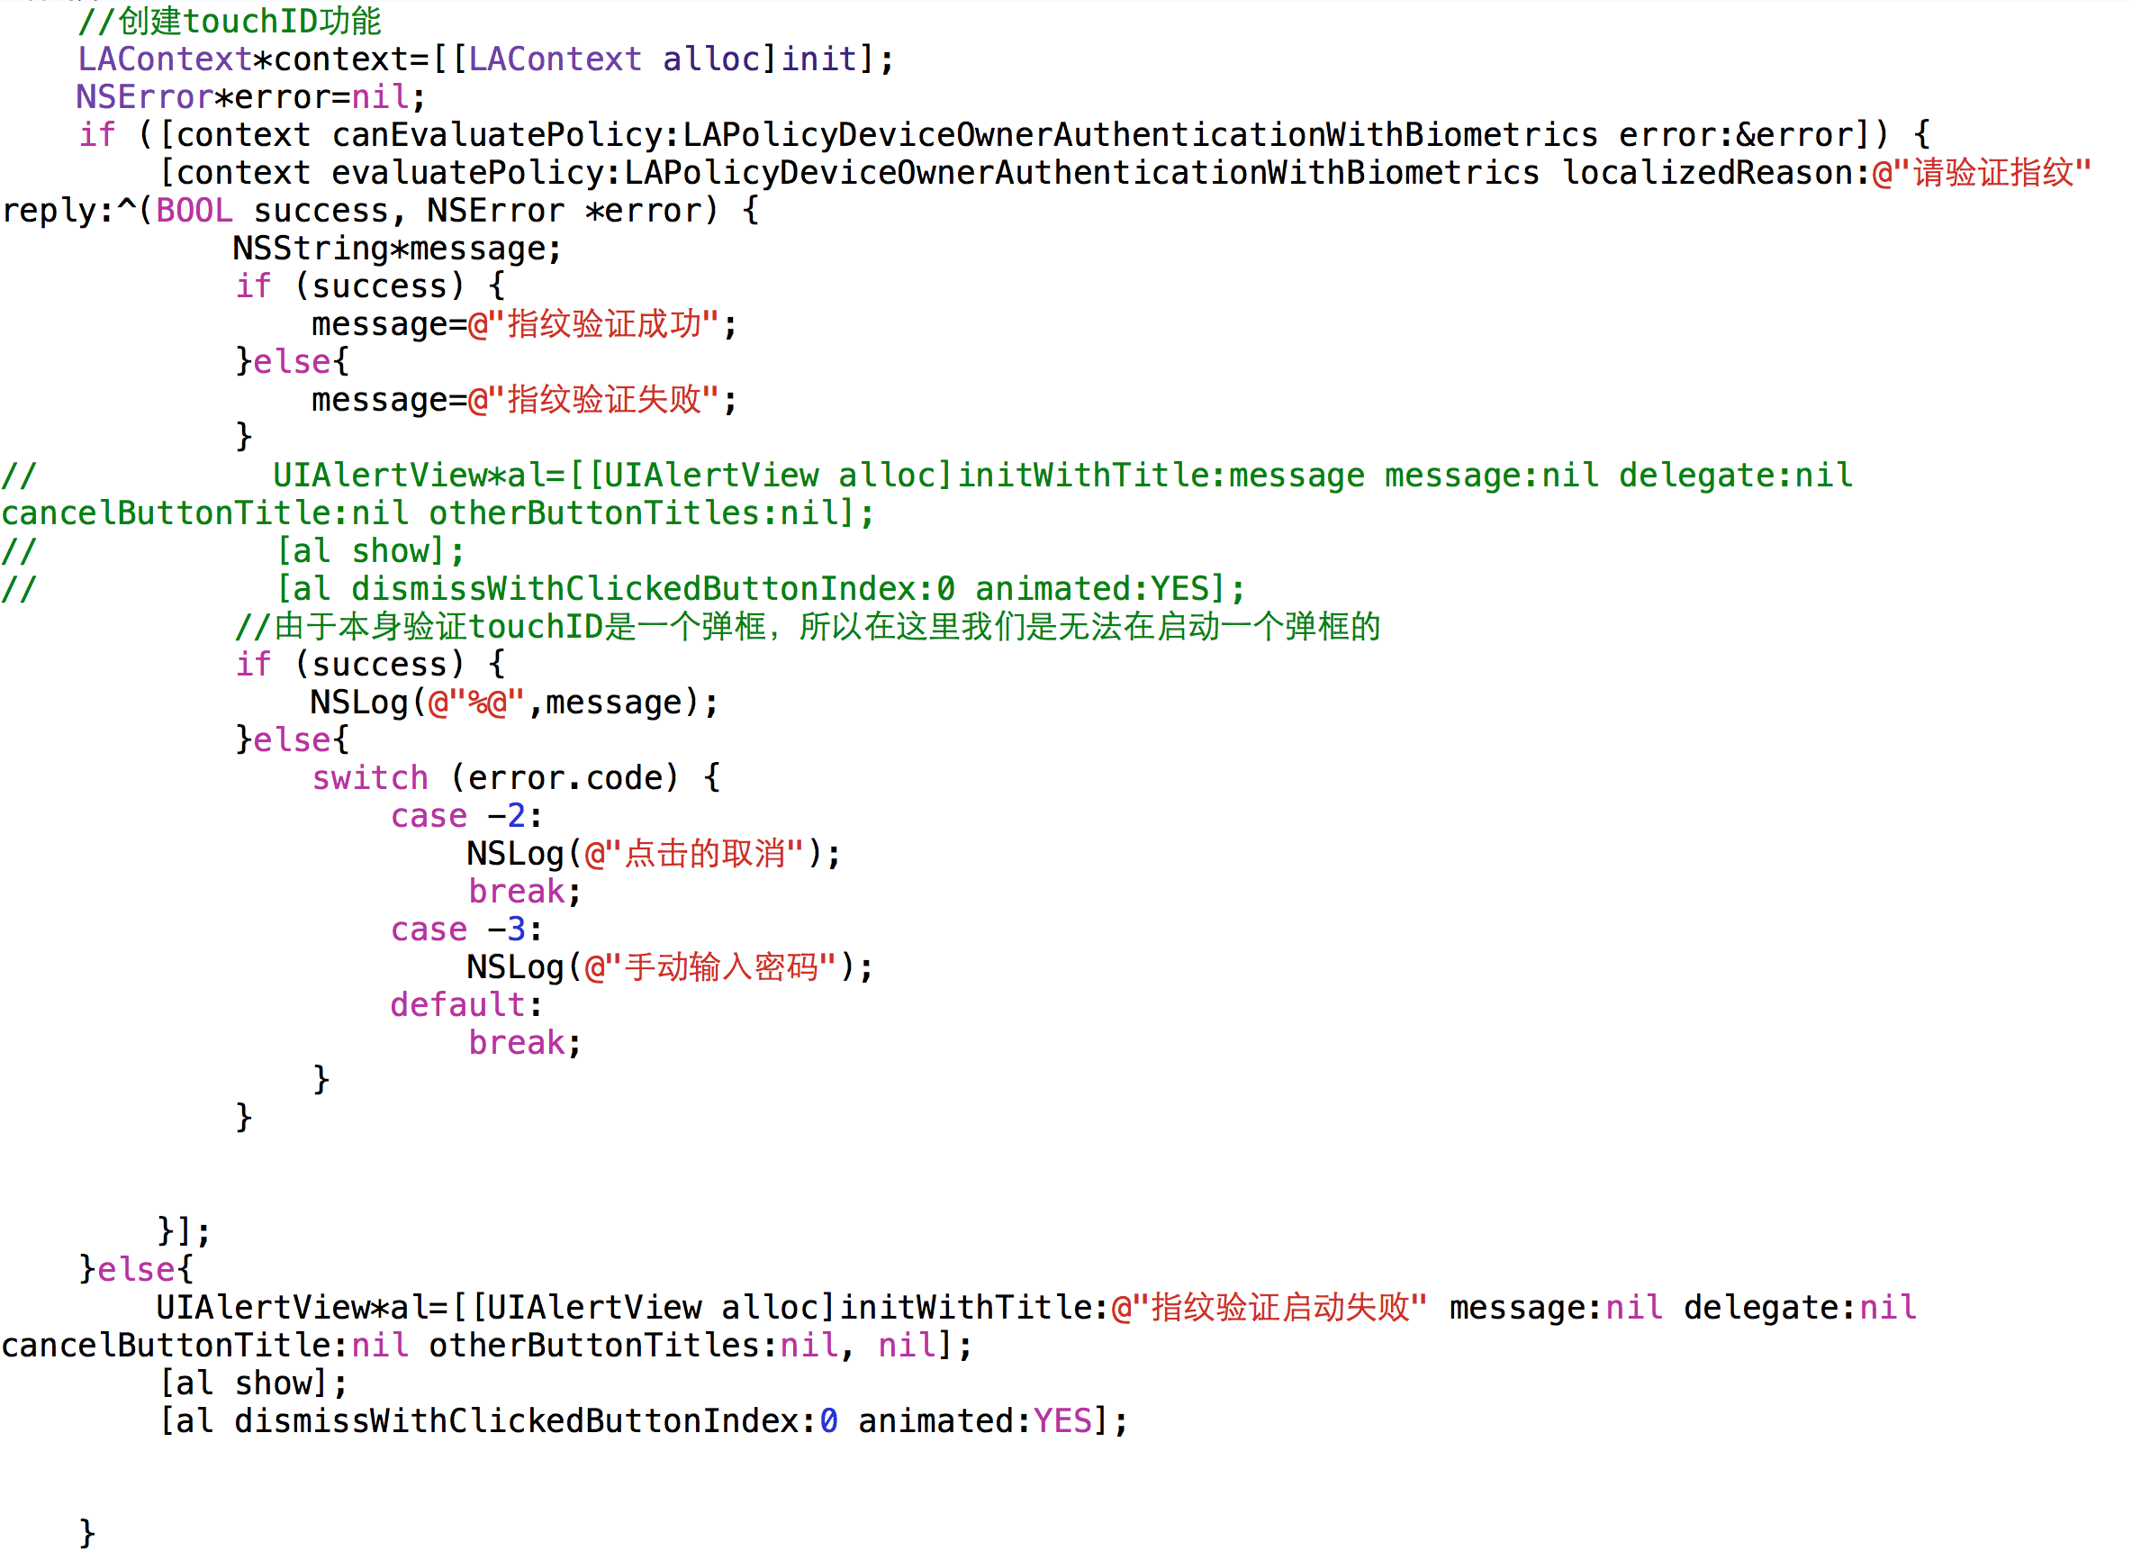
如何调用

Slide 7
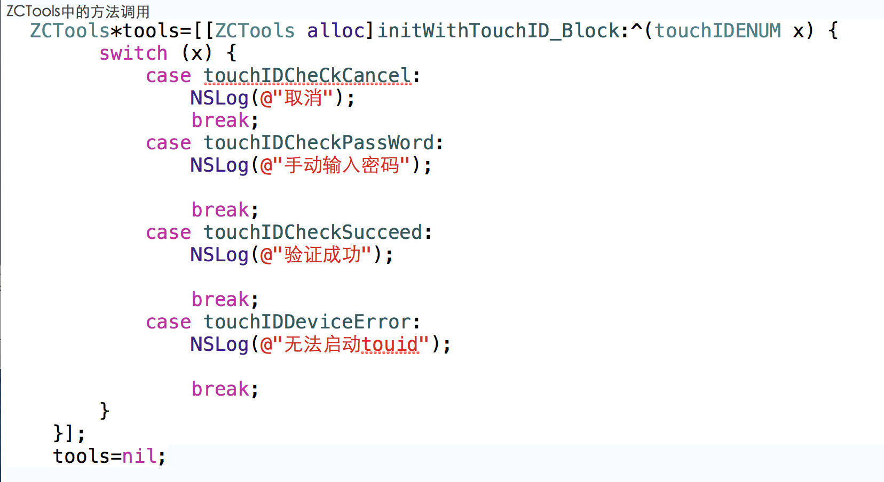
ZCTools中如何调用

